Slide 1
실시간 총기 위협 감지를 위한 CCTV 감시 시스템 Real-Time gun threat detection in CCTV survailance system.
2017202036 정수민
2019150023 배성은
지도교수: 나보균

Slide 2
Index
종합설계 개요
관련 연구 및 사례
시스템 수행 시나리오
시스템 구성도
시스템 모듈 상세 설계
개발 환경 및 개발 방법
데모 환경 설계
업무 분담
종합 설계 수행 일정
필요 기술 및 참고 문헌

Slide 3
종합설계 개요: 지난 발표에서의 지적사항
구체적인 시나리오, 구현기능 서술 부족
1/22
Notes:
연구 개발 배경을 설명드리기에 앞서, Object Detection에 대해 설명을 하겠습니다.
Object detection은 object classification과 object localization 을 합친 것인데,
사진에서 보시다시피 여러가지 객체에 대해 분류를 하고, 그 객체들이 어디 있는지 파악하는 것을 동시에 수행하게 됩니다.

Slide 4

종합설계 개요: 연구 개발 배경
Object Detection
1/22
Notes:
연구 개발 배경을 설명드리기에 앞서, Object Detection에 대해 설명을 하겠습니다.
Object detection은 object classification과 object localization 을 합친 것인데,
사진에서 보시다시피 여러가지 객체에 대해 분류를 하고, 그 객체들이 어디 있는지 파악하는 것을 동시에 수행하게 됩니다.

Slide 5
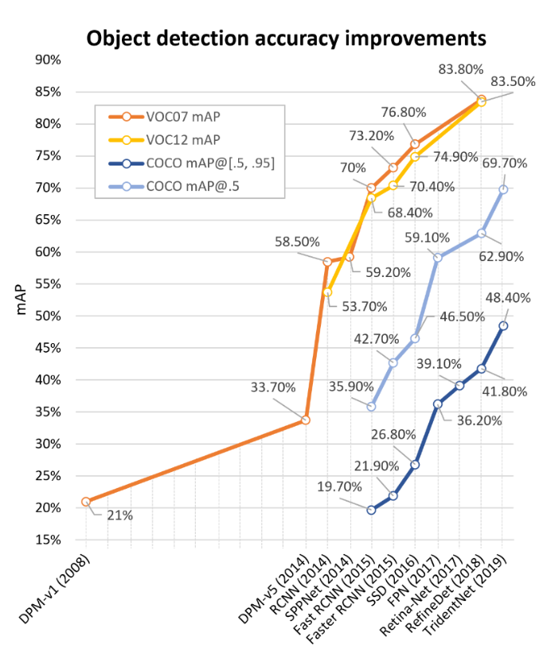
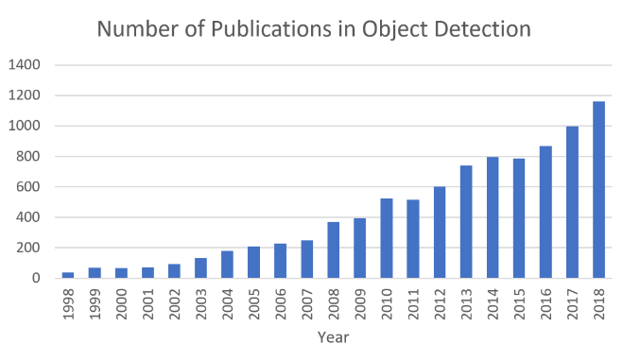
종합설계 개요: 연구 개발 배경
최근 몇년간 급속도로 발전한 Object Detection 기술
2/22
Notes:
이 Object Detection은 다른 딥러닝 기법과 마찬가지로 최근 급속히 발전하여 현재 다양한 분야에서 상용화가 가능한 상태까지 이르렀으며,

Slide 6
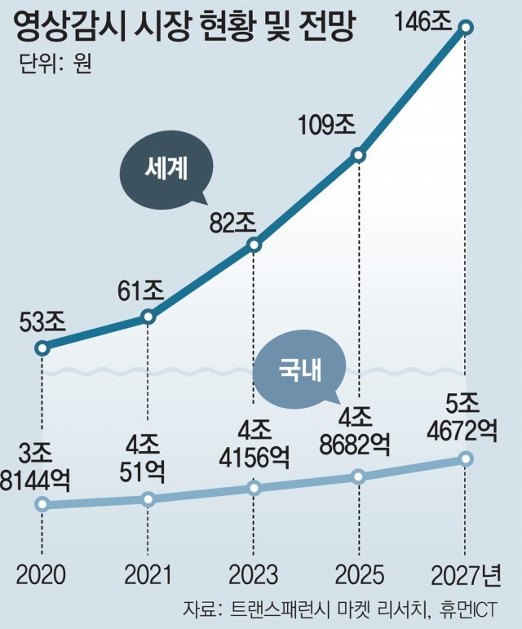
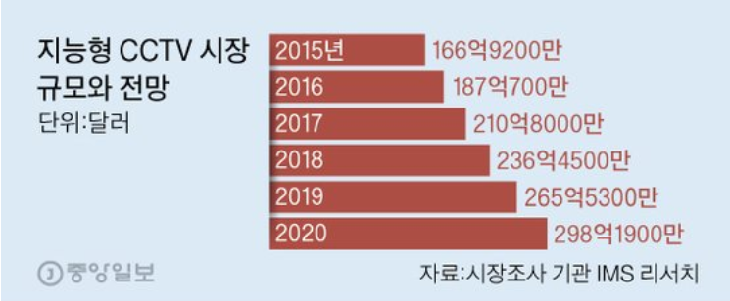
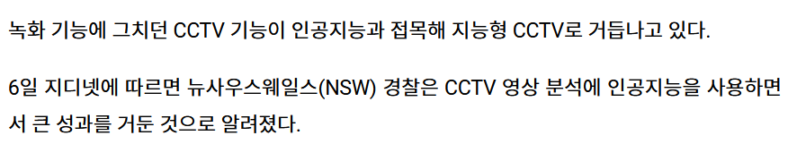
종합설계 개요: 연구 개발 배경
고도화된 CCTV 시스템 수요의 증가
3/22
Notes:
이러한 발전은 CCTV 분야에도 영향을 미치게 됩니다.
기존의 CCTV 시스템에 인공지능, 빅데이터와 같은 최신의 테크놀로지를 합친 것을 지능형 CCTV 시스템이라 하는데,
시장 규모가 상당히 커졌으며, 앞으로의 성장 가능성도 높습니다.

Slide 7
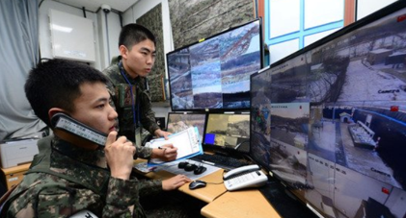
종합설계 개요: 연구 개발 배경
군에서의 지능형 CCTV 시스템 수요의 증가
4/22
Notes:
군에서도 이렇게 24시간 인간이 CCTV 시스템을 관제하는 감시 시스템의 문제가 굉장히 많이 발견됨에 따라,
신기술에 굉장히 보수적인 조직임에도 불구하고 지능형 CCTV를 도입하여 문제를 해결하려 하고 있습니다.

Slide 8
종합설계 개요: 연구 개발 목표
무인화 가능한 지능형 CCTV 시스템
Object Detection을 이용하여 사람이 직접 관제하지 않아도 위협이나 이상 신호를 감지하여 경고 알림 등으로 관리자가 항시 대처할 수 있도록 함
다양한 기능 및 범용성 제공
영상 및 Object Detection Info를 제공할 뿐만 아니라 경고 알림, LED 조명, 음성 기록, 경고/안내 방송 등의 다양한 기능을 제공, 유지보수가 용이한 개발 보드를 사용해 새 기능 추가 및 고장 대처를 손쉽게 할수 있도록 함
가벼운 시스템 구성
yolo v3의 가벼운 버전인 Object Detection Model 인 yolov3-tiny를 사용하여 저전력 arm 아키텍쳐 CPU에서도 동작할 수 있도록 개발
5/22
Notes:
그래서 저희가 이번 종합설계를 통해 달성하고자 하는 목표를 말씀드리자면,
기존에도 물론 우수한 지능형 CCTV 시스템이 많지만,
무인화가 가능할 만큼 고도화 되었고, 다양한 기능을 제공하는 경량화된 시스템을 제공하는 것입니다.

Slide 9
종합설계 개요: 연구 개발 효과
가격 경쟁력
Jetson Nano, Raspberry Pi 등의 저가형 보드를 사용해 기존의 지능형 CCTV 시스템보다 저렴한 가격에 시스템을 구축할 수 있음.
유지보수가 용이한 경량 시스템 제공 가능
소프트웨어로 장비를 제어하는 개발용 보드의 특성상 유지보수가 용이하고 기존 시스템에 비해 경량화된 감시 시스템을 제공할 수 있음.
여러 환경에 적용 가능
지향성 안테나를 이용한 장거리 무선 송수신으로 외딴 곳에도 설치할 수 있으며, 어업, 농업 등 광범위한 지역을 감시해야 하는 분야에도 적용할 수 있음.
6/22
Notes:
(이렇게 만들어진 시스템은, 기존의 시스템과 비교해 가격 경쟁력을 갖추고,
유지보수가 용이하며, 여러 환경에 적용할 수 있는 범용성 높은 시스템이 됩니다.)
기존의 여러 장비를 사용한 고비용 시스템을 비교적 저가인 개발용 보드로 상당 부분을 대체하여 많은 비용을 절약할 수 있고,
라즈베리파이 같은 개발용 보드는 대부분을 소프트웨어로 제어하기 때문에 유지보수가 굉장히 쉬우며,
장거리 무선 통신을 지원하기 때문에 감시 지역과 멀리 떨어진 곳에서도 관제가 가능합니다.

Slide 10
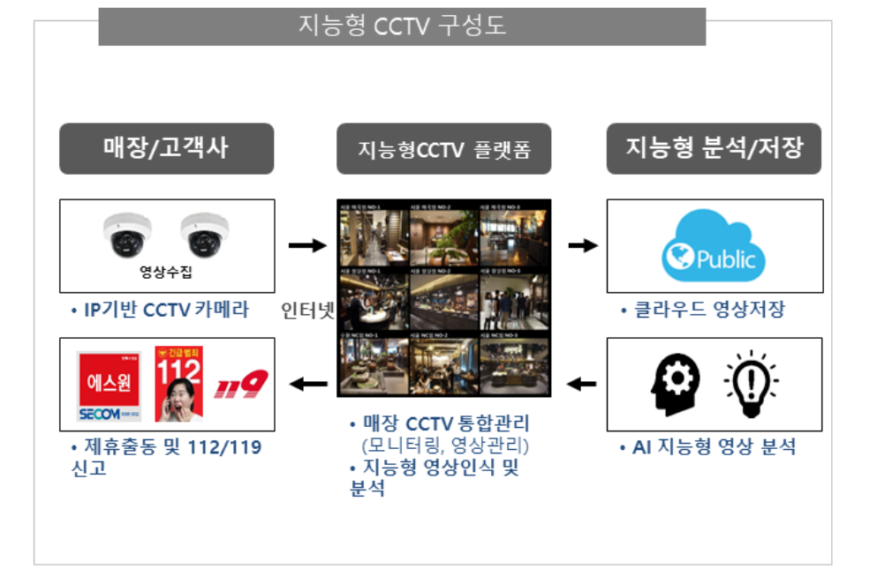
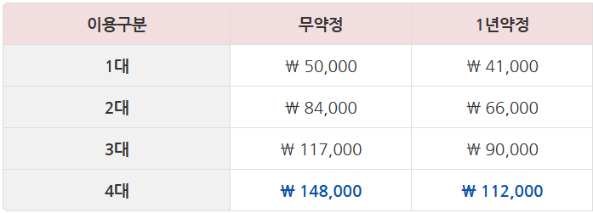
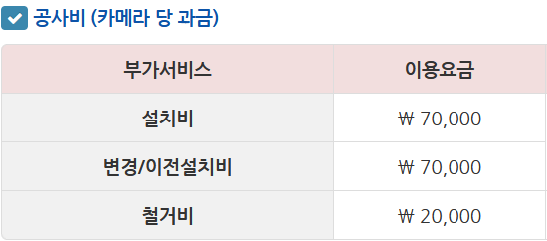
관련 연구 및 사례
U+ 지능형 CCTV
7/22
Notes:
또 저희는 경쟁 업체들이 어떤 경쟁력을 갖추고 있고, 무엇이 부족한지도 조사해 보았는데요,
이것은 LG U+에서 제공하는 지능형 CCTV 서비스인데,
다양한 서비스를 제공하지만 실내 감시에 특화되어있고, 비용이 많이 드는 단점이 있습니다.

Slide 11
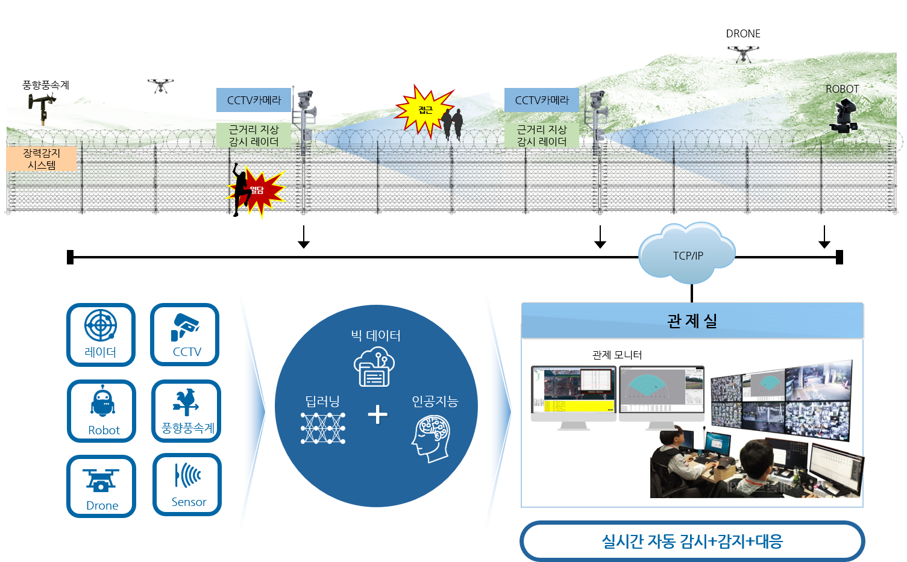
관련 연구 및 사례
㈜세렉스 스마트 보안감시 시스템
- 좋은 시스템이지만 한정적인 적용 분야
- 중, 대규모 감시 시스템 구축에 적합함.
- 외딴 곳이나 관제실과 감시 구역과의
거리가 먼 경우에는 적합하지 않음.
8/22
Notes:
이번엔 주식회사 세렉스에서 제공하는 보안감시 시스템입니다.
전체적으로 봤을 때 기술 동향을 잘 반영하고 있고 좋은 시스템이지만, 가정집이나 건물에 설치하는 것은 적합하지 않으며, 소규모로 구축하는 것이 어렵습니다.
또한 장거리 무선 송수신 기능을 제공하지 않기 때문에 감시 구역과 관제실의 거리가 먼 경우에는 시스템을 구축하기가 힘듭니다.

Slide 12
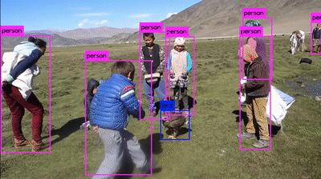
관련 연구 및 사례
YOLO : One Stage Object Detector
You Only Look Once
- 여러 단계에 거쳐(multi-task) Object Detection을 수행하는 기존의
모델과는 달리, 하나의 Regression으로 Bounding Box를 찾아냄.
- YOLO 이전에 가장 좋은 성능을 내던 Faster R-CNN보다 10배 이상 빠름.
(YOLO의 속도 우선 버전은 초당 160프레임 이상을 처리할 수 있음.)
- 현재 v5 까지 개발되었으며, YOLOF, YOLOR, Yolo-Tiny 등의 다양한
변종이 존재함.
9/22
Notes:
이것은 저희가 이번 프로젝트에 사용할 핵심 기술입니다.
왼쪽 사진에 보이는 사각형들을 Bounding Box라 하는데,
이 YOLO 라는 신경망 모델은, Object Detection을 수행하기 위해 여러 단계를 거치던 기존의 모델들과 달리
One-Stage로 객체들을 찾아냅니다. 게다가 기존에 널리 쓰이던 모델보다 상당히 빠르며, 현재까지도 계속해서 발전하고 있습니다.

Slide 13
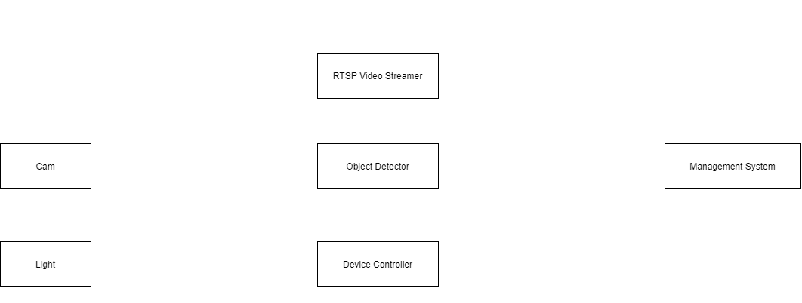
시스템 수행 시나리오
10/22
Notes:
저희 시나리오는 A, B, C 세 단계로 나눌 수 있습니다.
A 시나리오에서는 비디오를 RTSP로 관리 시스템에 전송하며,
B 시나리오에서는 opencv로 비디오를 가져와서 Object Detection을 수행한 후 Detection Info를 관리 시스템에 전달하며,
C 시나리오에서는 관리 시스템에서 보낸 Control Data를 사용하여 카메라, 조명 등의 장비를 컨트롤합니다.

Slide 14
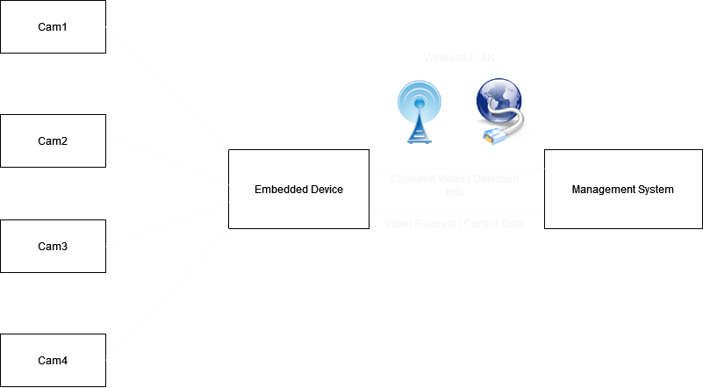
시스템 구성도
11/22
Notes:
전체적인 시스템 구성도입니다.
시나리오에서 보셨다시피 이 제어 디바이스는 관리 시스템과 통신하며 일종의 인터페이스 역할을 합니다.
카메라에서 비디오 데이터를 받아와 모델을 돌리고 데이터를 관리 시스템으로 전송하며,
관리 시스템에서 제어용 데이터를 받아와 카메라 등의 장비를 제어합니다.

Slide 15
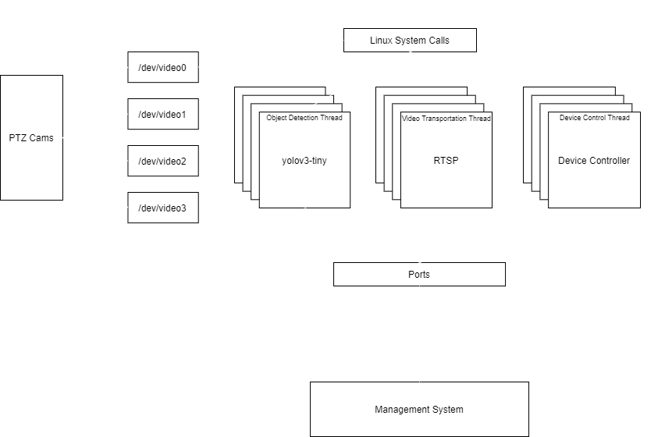
시스템 구성도: 임베디드 장치 내부
12/22
Notes:
임베디드 장치 내부의 시스템 구성도입니다.
크게 세개의 Thread로 나눌 수 있는데,
객체 감지를 수행하는 스레드, 비디오 데이터 전송 스레드, 디바이스 제어 스레드가
외부의 관리 시스템과 통신하며 각자의 기능을 수행합니다.

Slide 16
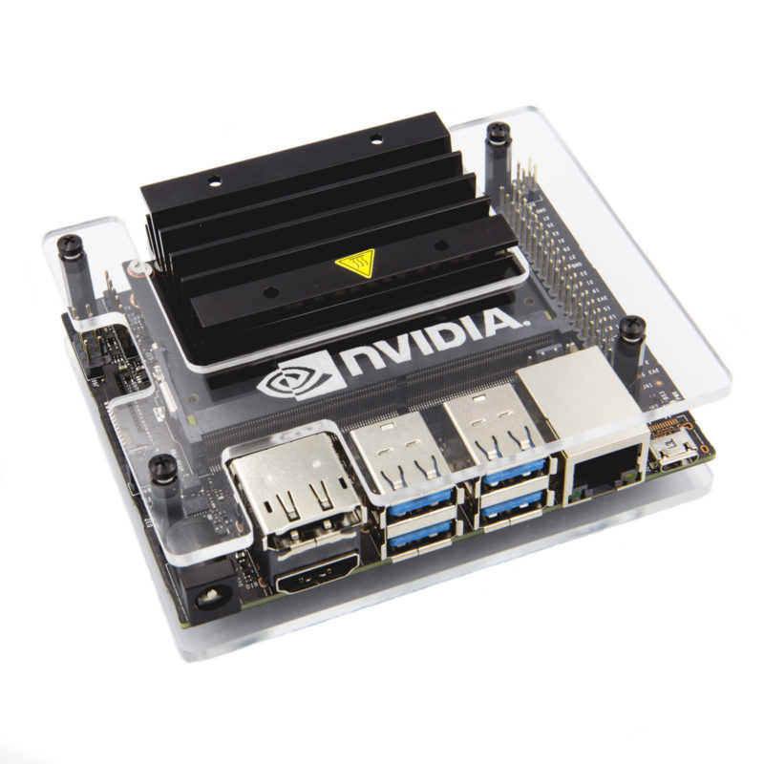
개발 환경 및 개발 방법
Nvidia Jetson Nano
CPU | Quad-core ARM Cortex-A57 MPCore processor
GPU | NVIDIA Maxwell architecture with 128 NVIDIA CUDA® cores
Memory | 4 GB 64-bit LPDDR4, 1600MHz 25.6 GB/s
Display | HDMI 2.0 and DP1.2 | eDP 1.4
Video Encode | 4K @ 30 | 4x 1080p @ 30 | 9x 720p @ 30 [H.264/H.265]
Video Decode | 4K @ 60 | 2x 4K @ 30 | 8x 1080p @ 30 | 18x 720p @ 30[H.264/H.265]
USB | 4x USB 3.0, USB 2.0 Micro-B
13/22
Notes:
먼저 저희가 사용할 메인 개발용 보드입니다.
Nvidia에서 출시한 보드인데 Cuda 코어가 탑재되어있어 소형임에도 뉴럴 네트워크 실사용이 가능하다는 장점이 있고
H.265 인코딩을 지원합니다.

Slide 17
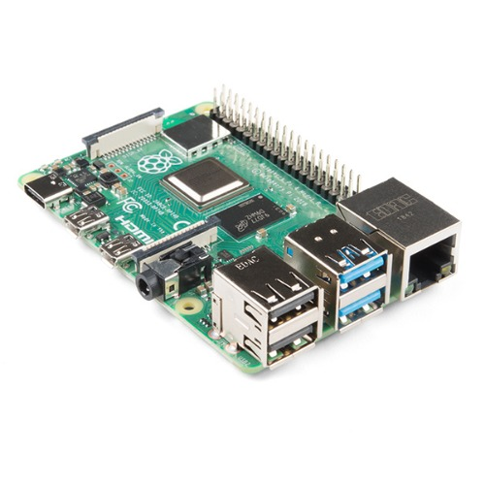
개발 환경 및 개발 방법
Raspberry Pi 4 model B
CPU | Broadcom BCM2711, Quad core Cortex-A72 (ARM v8) 64-bit SoC @ 1.5GHz
GPU | Broadcom VideoCore VI
Memory | 4GB or 8GB LPDDR4-3200 SDRAM
Display | 2x micro-HDMI ports (up to 4kp60 supported)
Video Encode | H.264 1080p 30
Video Decode | H.265 4k 60 | H.264 1080p 60
USB | 2 USB 3.0 ports, 2 USB 2.0 ports
14/22
Notes:
그다음 앞서 말씀드린 보드보다 더 저가형인 라즈베리 파이입니다.
Jetson Nano는 저희 프로젝트에 아주 적합한 스펙을 갖고 있지만,
구매가 어렵기 때문에 대체제로 선택한 라즈베리파이에서도 원활하게 작동하도록 추가적으로 튜닝 과정을 거칠 계획입니다.

Slide 18
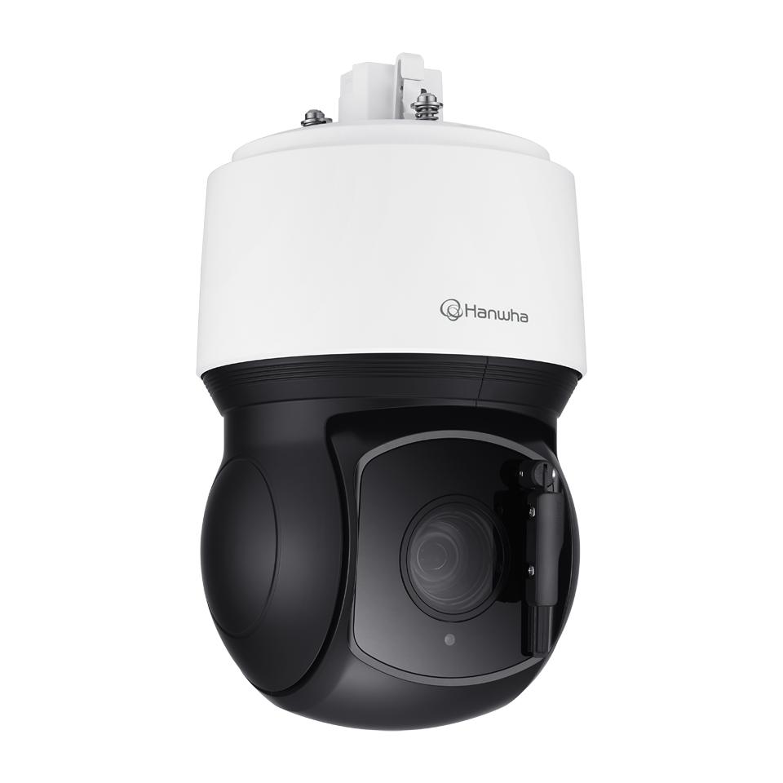
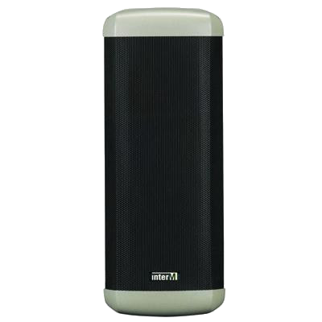
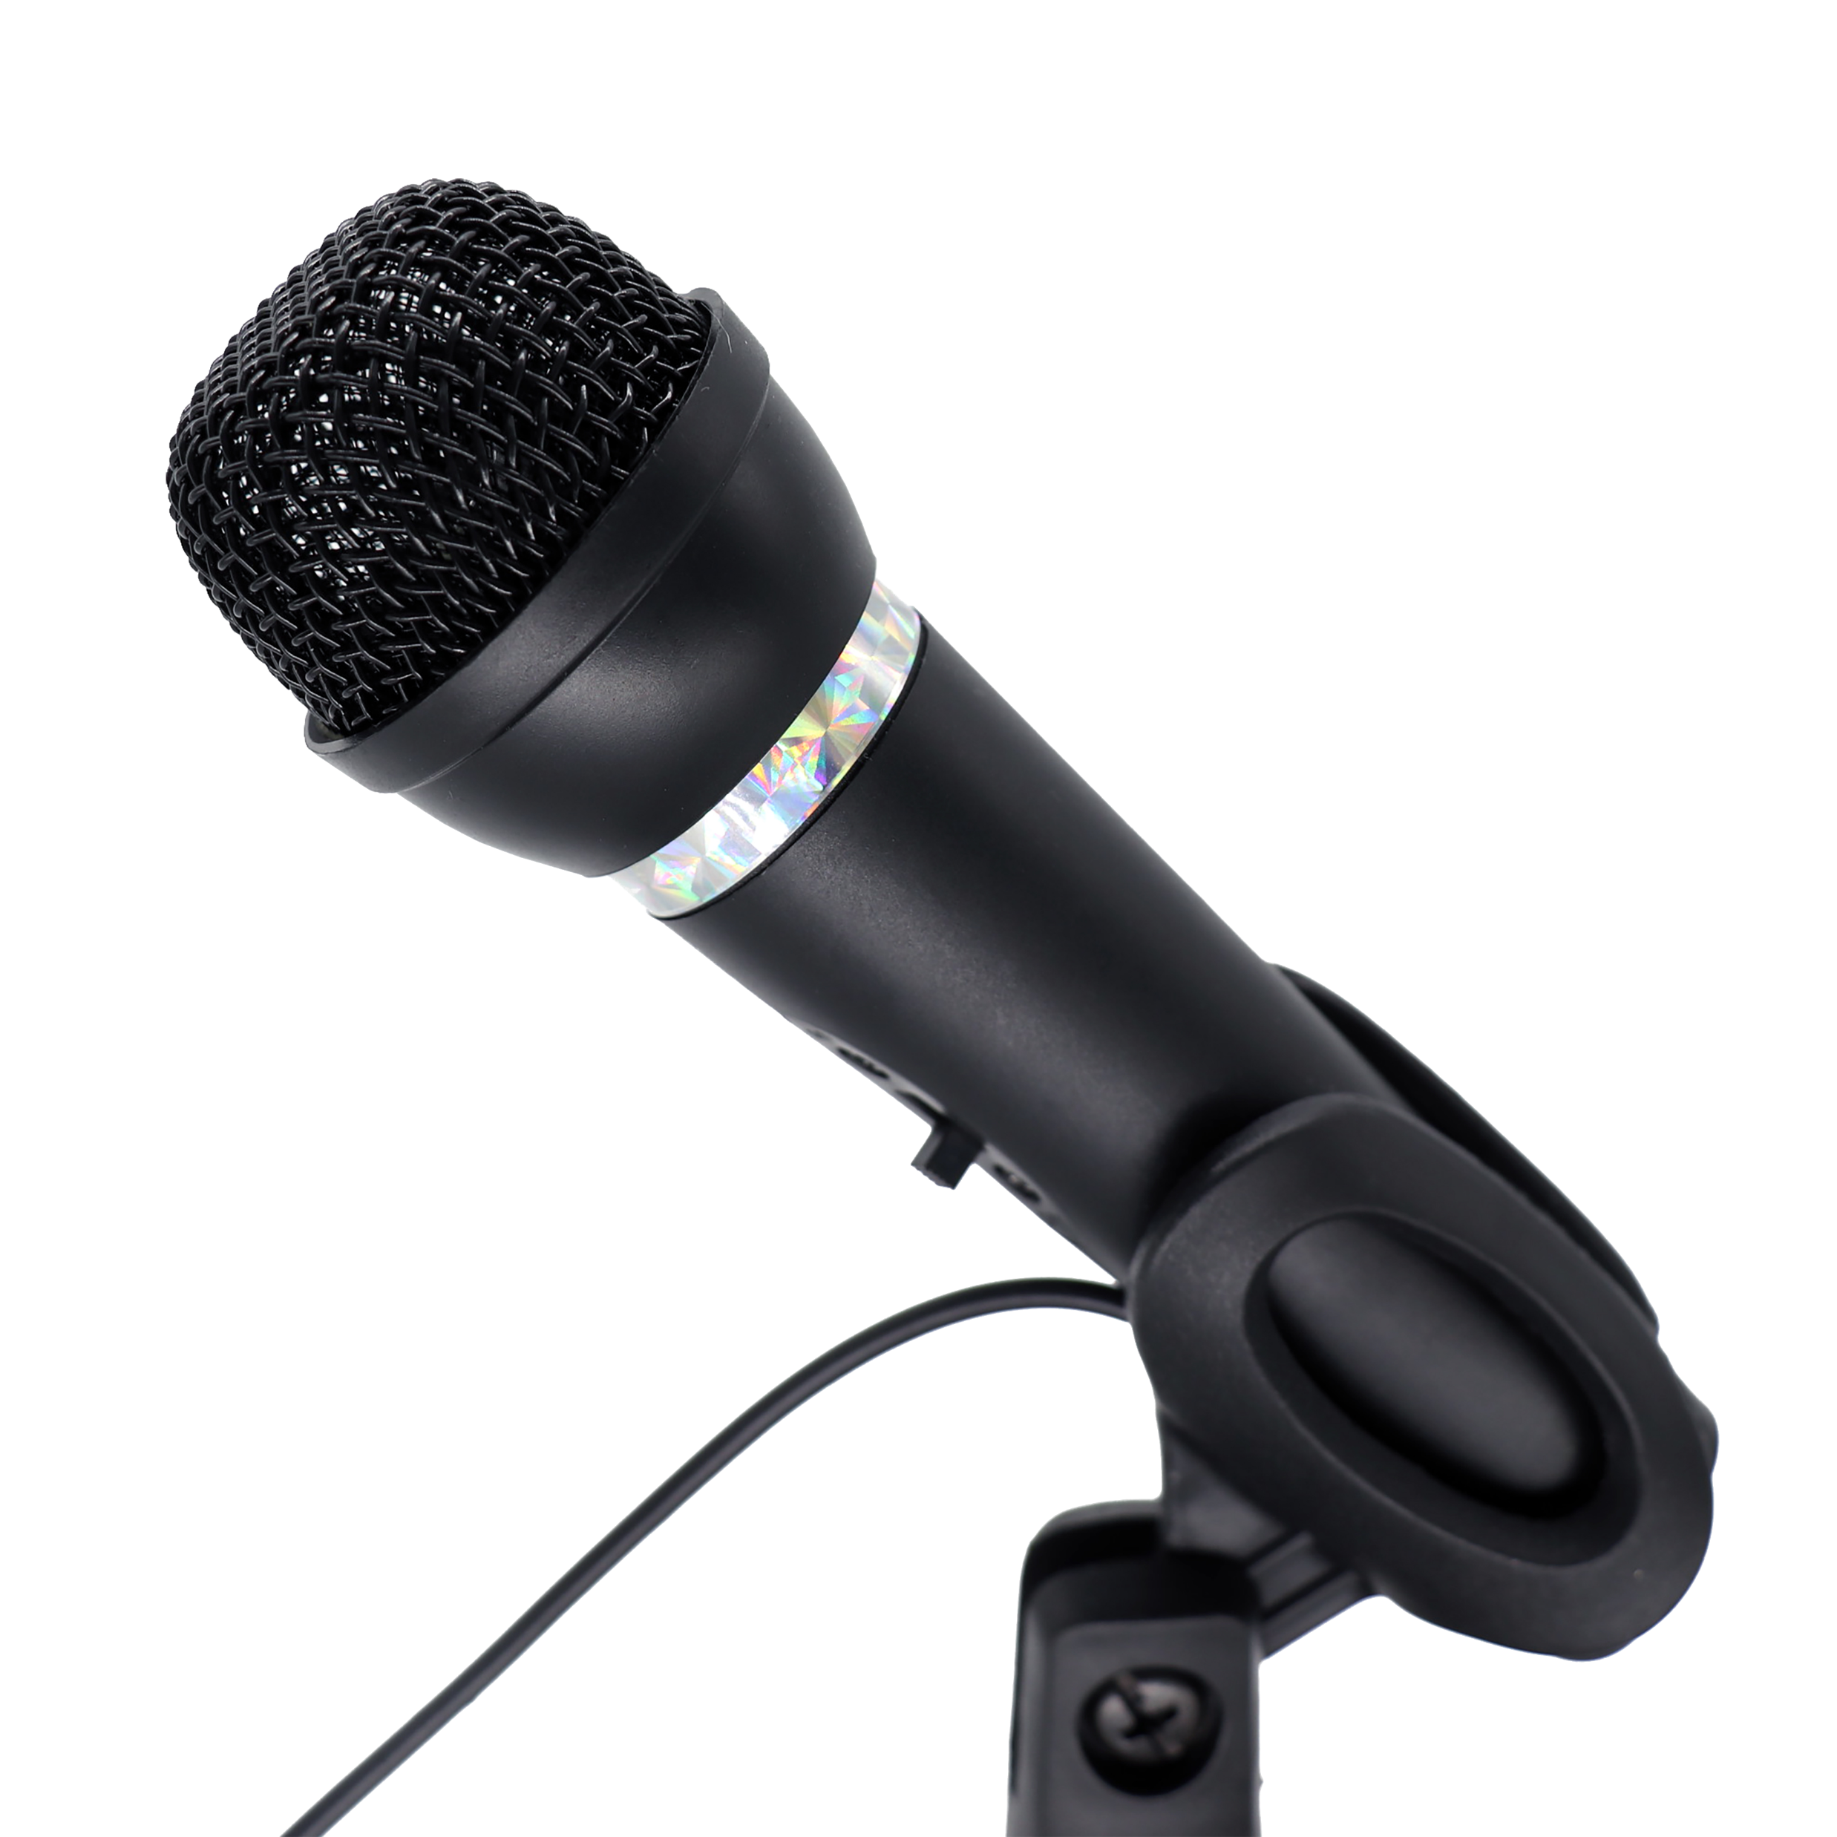
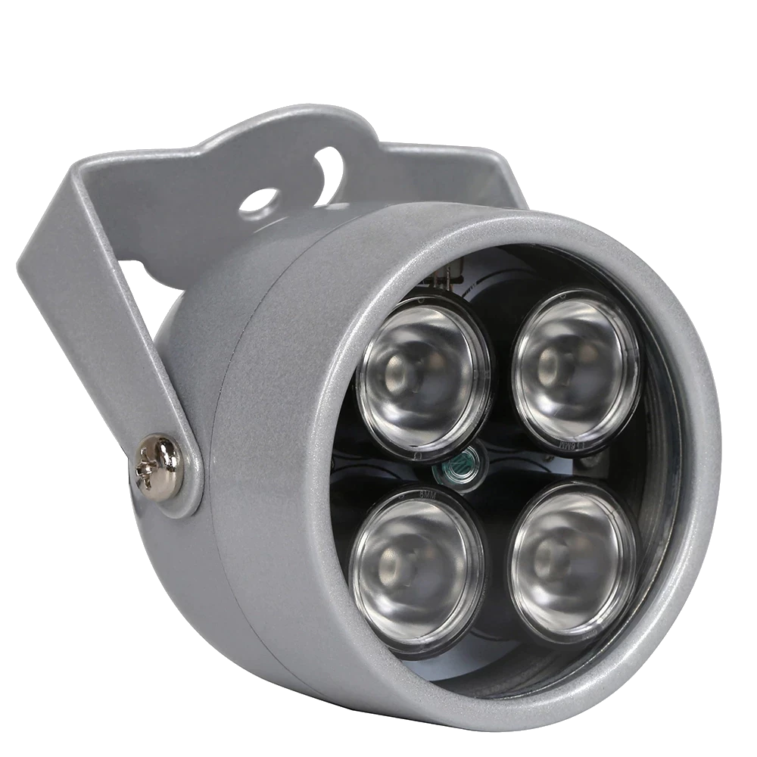
개발 환경 및 개발 방법
PTZ Camera
LED Light
Speaker
Microphone
15/22
Notes:
그다음 저희가 사용할 장비들입니다.
Pan Tilt Zoom 카메라, 야간 대응용 조명, 경고 방송용 스피커 및 마이크를 사용할 예정입니다.

Slide 19

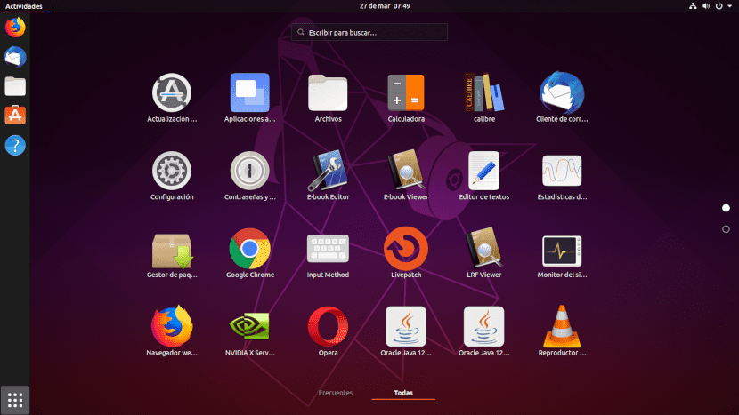
개발 환경 및 개발 방법
Ubuntu
16/22
Notes:
개발 환경입니다.
운영체제는 nvidia에서 제공하는 jetson nano 용 이미지가 ubuntu이기도 하고,
Arm을 워낙 잘 지원해주기 때문에 ubuntu를 채택하였습니다.

Slide 20



개발 환경 및 개발 방법
개발 언어
17/22
Notes:
개발 언어로는 C++, Python 3, Bash script를 예정입니다.
먼저 프로토타입을 python으로 작성하며, 성능 테스트를 하여 적합한 성능이 나오면 C++를 사용하지 않을 것이며,
요구 성능에 못미칠 시에 C++로 포팅할 것입니다.
또 자동 설치 스크립트를 위해 python과 bash script를 사용하게 되겠습니다.

Slide 21

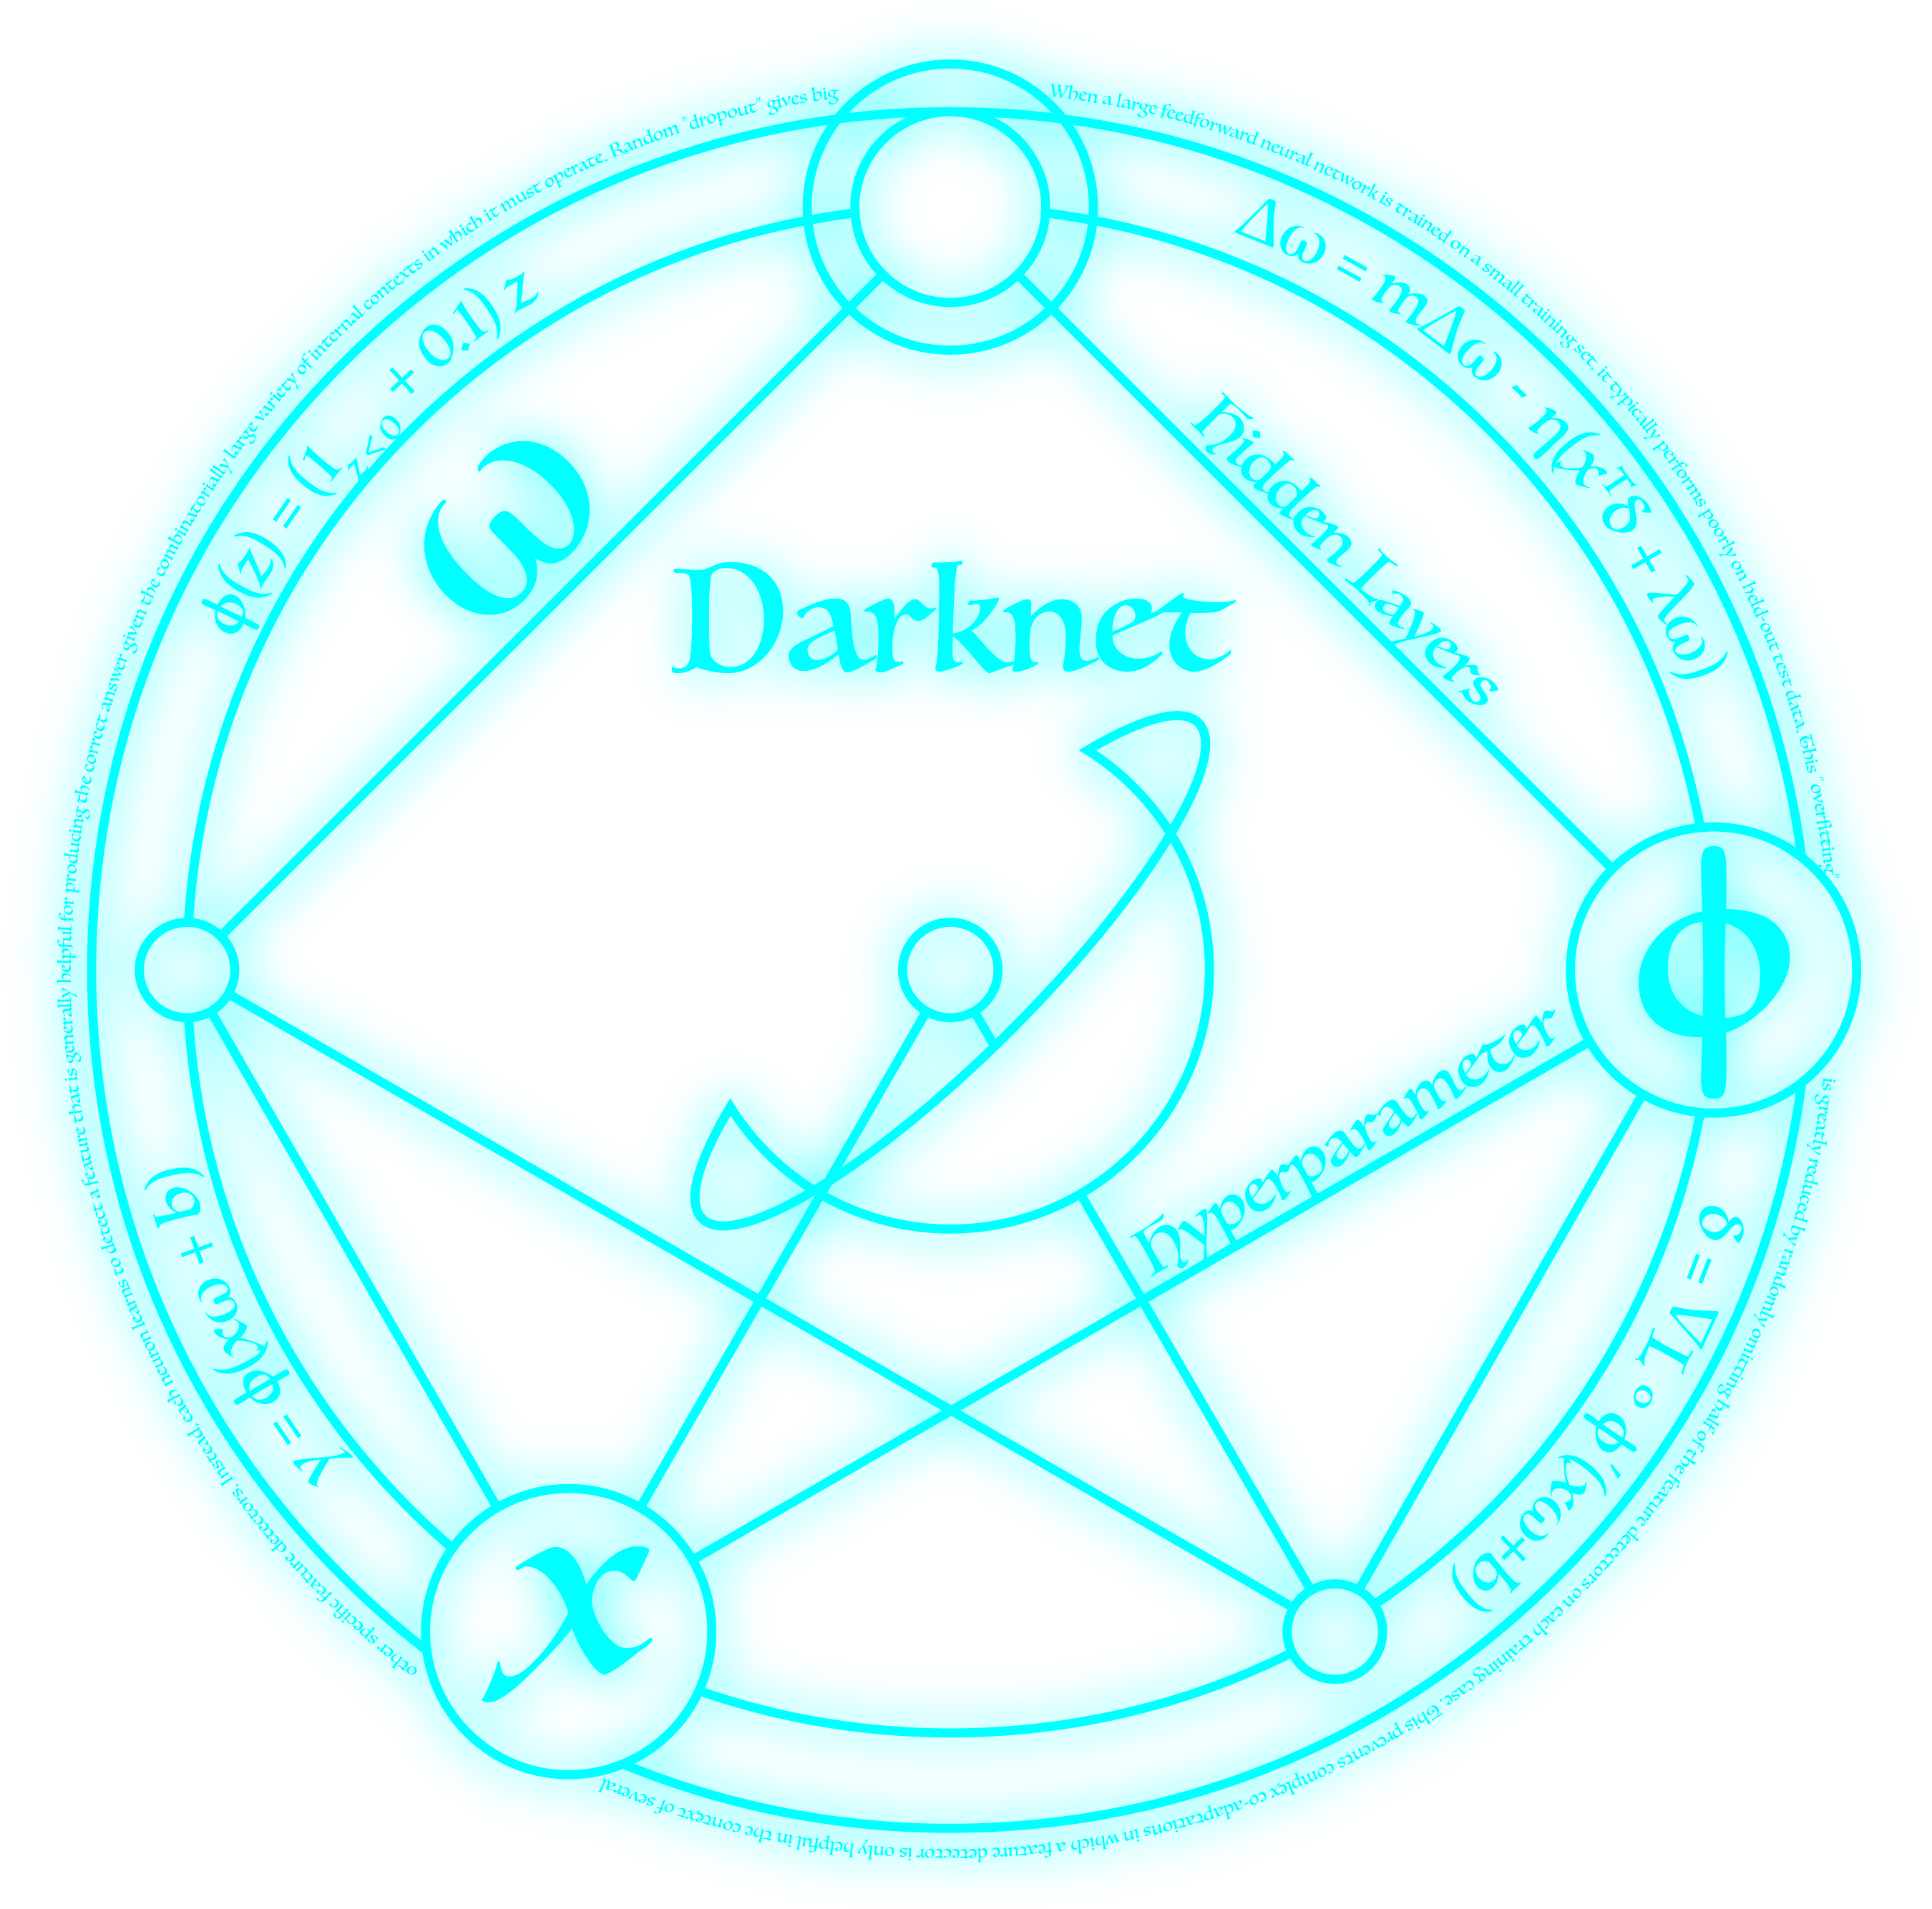

개발 환경 및 개발 방법
사용 프레임워크
18/22
Notes:
사용 프레임워크입니다.
영상 처리를 위해 Opencv를 사용하고, 신경망 개발을 위해 Darknet을, 실시간 통신을 위해 Gstreamer 라이브러리를 사용하게 되겠습니다.

Slide 22
개발 환경 및 개발 방법
졸업작품 Github 주소
https://github.com/TeamGym
팀원별 Github ID
팀장: 정수민
- ID: ReolSt
팀원: 배성은
- ID: Baesung8474
18/22
Notes:
사용 프레임워크입니다.
영상 처리를 위해 Opencv를 사용하고, 신경망 개발을 위해 Darknet을, 실시간 통신을 위해 Gstreamer 라이브러리를 사용하게 되겠습니다.

Slide 23
업무 분담
정수민
- Hardware Control
- Object Detection
- Networking
- System Unifying
배성은
- Video Capture
- Video Encoding
- Documentation
- VCS Management
- Testing
19/22
Notes:
업무 분담입니다.

Slide 24
종합 설계 수행 일정
추진사항 | 12월 | 1월 | 2월 | 3월 | 4월 | 5월 | 6월 | 7-9월
자료 수집 및 학습
시스템 설계
구현
테스트 및 데모
문서화 및 발표
최종보고서 작성
20/22

Slide 25
필요 기술 및 참고 문헌
References
[Object Detection] 1. Object Detection 논문 흐름 및 리뷰
논문 리뷰 - YOLO(You Only Look Once) 톺아보기
Object Detection in 20 Years: A Survey
Top YOLO Variants Of 2021
Nvidia Jetson Nano Technical Specifications
Raspberry Pi 4 Tech Specs
21/22

Slide 26
필요 기술 및 참고 문헌
이미지, 인용한 기사 출처
http://www.aitimes.com/news/articleView.html?idxno=138903
https://www.donga.com/news/Society/article/all/20210428/106644878/1
https://www.joongang.co.kr/article/22915483#home
https://m.khan.co.kr/view.html?art_id=202102231818001#cb
https://www.yna.co.kr/view/AKR20170116036600014
https://www.hankyung.com/politics/article/202007319527i
https://www.chosun.com/international/china/2021/07/21/NBNI5H2L55EBZH3DPEISEKVEGQ/
https://www.ajunews.com/view/20210216161233580
http://kstelecom.co.kr/?page_id=1052
http://www.selecs.co.kr/home/info/239
22/22

